Slide 1
P
PROSYNC IT
КВАЛІФІКАЦІЙНА БАКАЛАВРСЬКА РОБОТА
Розробка інформаційної системи
для управління проєктами компанії
Вебзорієнтована інформаційна система «ProSync IT»
Виконавець: Осадчук Валентина Юріївна · група ІСТ-22-1
Керівник: Зікратий С. В., к.т.н., доцент
Івано-Франківський національний технічний університет нафти і газу · 2026
Notes:
Привітання. Назвати тему, себе, керівника. Одне речення про суть: вебсистема управління ІТ-проєктами з обліком часу й аналітикою. Перейти до актуальності.

Slide 2
01 · АКТУАЛЬНІСТЬ ТА ПРОБЛЕМА
02
Чому це потрібно
У сучасних ІТ-командах результат залежить не лише від кваліфікації, а й від організації процесів. Розрізнені інструменти для завдань, обліку часу та звітності спричиняють втрати часу, нерівномірне навантаження й фрагментацію даних.
≈ 40%
3+
5 ролей
часу менеджера — на ручне зведення звітності
розрізнені інструменти замість єдиного середовища
потребують різного рівня доступу до даних
МЕТА РОБОТИ
Спроєктувати та розробити вебзорієнтовану інформаційну систему управління проєктами «ProSync IT», що централізовано організовує роботу команди, контролює виконання завдань і забезпечує аналіз результатів у межах єдиного програмного середовища.
Notes:
Проблема: дані розпорошені між таблицями й месенджерами, звітність вручну. Три цифри — це біль. Мета: одне середовище. Об'єкт — процеси управління ІТ-проєктами; предмет — методи проєктування вебсистем (React/Node/MySQL).

Slide 3
02 · АНАЛІЗ АНАЛОГІВ
03
Огляд програмних аналогів
Досліджено три провідні платформи. Кожна сильна по-своєму, але жодна не оптимальна для невеликої ІТ-команди.
Jira
Trello
Asana
— недолік для малої команди
— недолік для малої команди
— недолік для малої команди
Потужна та гнучка, але надмірно складна: високий поріг входу, тривале налаштування й відчутна вартість ліцензій.
Простий Kanban із низьким порогом входу, проте бракує глибокої аналітики, обліку часу й багаторівневих проєктів.
Зручна структурована координація, але обмежений безкоштовний функціонал і надто активні сповіщення.
Висновок. Спільні недоліки — залежність від постачальника, відсутність контролю над даними й надлишковість функцій. Це обґрунтовує створення власної компактної системи «ProSync IT» з власним розгортанням.
Notes:
Не критика заради критики — звідси беруться вимоги. Jira надмірна й дорога, Trello слабка в аналітиці й обліку часу, Asana обмежена. Власна система: компактна, з обліком часу, рольовим доступом, PDF-звітами і повним контролем над даними.

Slide 4
03 · ПОСТАНОВКА ЗАДАЧІ
04
Завдання та етапи розробки
Спроєктувати, реалізувати й протестувати багаторівневу клієнт-серверну систему з REST-взаємодією.
1
2
3
4
5
Аналіз
→
Проєктування
→
Сервер
→
Клієнт
→
Тестування
Предметна область, аналоги, вимоги
Архітектура, UML, база даних
Node.js, REST-API, JWT, ORM
React, Kanban, аналітика, звіти
Jest, Supertest, ручні тест-кейси
Критерій успіху. Працездатна система, що скорочує час на звітність ≈ на 40% і знижує частку прострочених завдань до ≤ 5% за спринт — з повним контролем над власними даними.
Notes:
П'ять етапів = три розділи диплома (аналіз → проєктування → реалізація) + тестування. Критерій успіху вимірюваний: −40% часу на звіти, ≤5% прострочень. Це й буде практична цінність.

Slide 5
04 · ТЕХНОЛОГІЇ
05
Методи та технологічний стек
Єдина мова (JavaScript) для клієнта й сервера; поширені технології з відкритим кодом.
Клієнт (Frontend)
Сервер (Backend)
Безпека та дані
React 19 + Vite
react-router-dom, axios
@dnd-kit — Kanban
Recharts — діаграми
Node.js + Express
ORM Sequelize, mysql2
express-validator
PDFKit — звіти
MySQL 8 (InnoDB)
JWT + bcrypt
helmet, cors
рольовий доступ
REST
MVC
ORM
SPA
обмін у JSON
моделі·подання·контролери
таблиці → класи
односторінковий клієнт
Notes:
Чому так: єдина мова спрощує розробку. React+Vite — швидкий SPA; Express — лаконічний REST; Sequelize захищає від SQL-ін'єкцій; PDFKit — звіти з кирилицею. Чотири підходи внизу — базові поняття, які можуть спитати: REST, MVC, ORM, SPA — будь готова пояснити кожне одним реченням.

Slide 6
05 · АРХІТЕКТУРА
06
Архітектура системи
Багаторівнева клієнт-серверна архітектура з патерном MVC і сервісним шаром. Взаємодія через REST-API у форматі JSON; захищені маршрути перевіряють JWT-токен.
Клієнт (SPA)
Сервер (API)
Дані
React + Vite
Node.js + Express
MySQL 8 + Sequelize
Kanban-дошка @dnd-kit
Аналітика (Recharts)
Маршрутизація, axios
→
REST-API · 24 точки
Контролери / сервіси
JWT + bcrypt, helmet
→
9 нормалізованих таблиць
ORM, міграції, зв'язки
Посилальна цілісність
Перевага. Чітке відокремлення рівнів забезпечує супроводжуваність, масштабованість і можливість під'єднати мобільний клієнт до наявного серверного ядра без зміни логіки.
Notes:
Три рівні: браузер (SPA) ↔ сервер (Express) ↔ MySQL. Клієнт не рендерить HTML — лише обмін JSON через REST. 24 ендпоінти. Кожен захищений маршрут перевіряє JWT, частина — ще й роль. Перевага поділу: легко розвивати й масштабувати.

Slide 7
06 · БАЗА ДАНИХ
07
Структура реляційної бази даних
9 сутностей
Сурогатні ключі
Таблиця | Призначення / ключі
users | Облікові записи · role_id (FK)
projects | Проєкти · manager_id (FK)
sprints | Ітерації · project_id (FK)
tasks | Завдання · sprint_id, executor_id
time_logs | Облік часу · task_id, user_id
comments | Коментарі · task_id, user_id
notifications | Сповіщення · user_id (FK)
reports | Звіти · project_id, generated_by
PK з автоінкрементом; зовнішні ключі та правила цілісності CASCADE / RESTRICT / SET NULL
Кодування utf8mb4
Коректне зберігання української та іншомовної інформації
3-тя нормальна форма
Без надлишковості й аномалій оновлення; службові поля дат
Notes:
9 таблиць. Можуть спитати про цілісність: CASCADE — видалення проєкту прибирає його спринти й завдання; RESTRICT — не дамо видалити користувача, на якого є посилання; SET NULL — завдання лишається без виконавця. 3НФ — без дублювання (роль зберігаємо ID, не назвою).

Slide 8
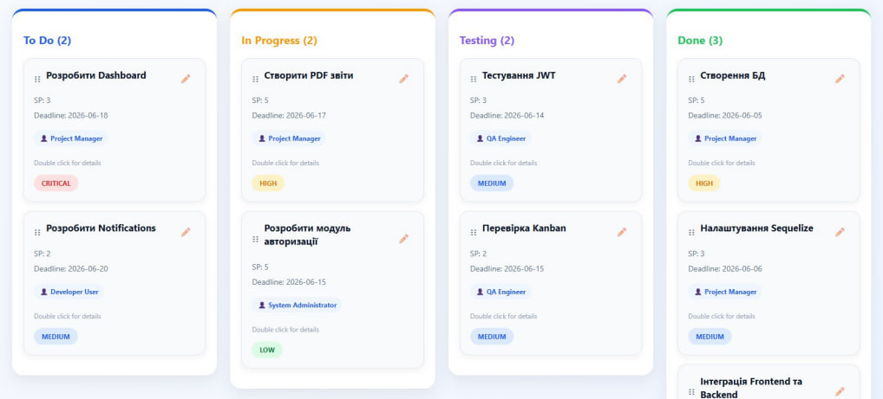
07 · КЛЮЧОВИЙ МОДУЛЬ
08
Kanban-дошка з Drag-and-Drop
Як це працює
Перетягування картки змінює статус завдання
Клієнт надсилає PATCH /tasks/:id/status
Сервер оновлює статус і автоматично створює сповіщення виконавцю
Реалізовано на бібліотеці @dnd-kit
Беклог зберігається в БД, але на дошку виводяться 4 стовпці статусів.
Notes:
Це «вишенька» демо. Перетягнула картку → @dnd-kit ловить подію onDragEnd → PATCH на сервер зі статусом колонки → сервер оновлює завдання й САМ створює сповіщення виконавцю (надійно, незалежно від клієнта). 5 статусів у БД (є беклог), на дошці — 4 колонки.

Slide 9
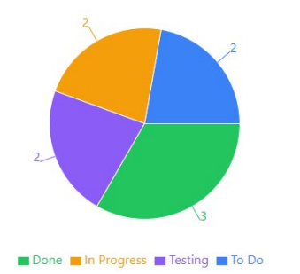
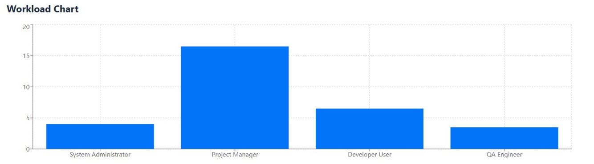
08 · АНАЛІТИКА
09
Аналітика та візуалізація
Аналітичний сервіс агрегує дані параметризованими SQL-запитами; панель керівника візуалізує їх діаграмами Recharts.
Завантаженість за виконавцями, год
Розподіл завдань за статусами
Notes:
Дві діаграми — реальні (Recharts). Стовпчикова: фактичні години за виконавцями — видно дисбаланс (41 проти 18), основа планування. Кругова: статуси завдань. Дані рахує SQL-запит з JOIN журналу часу, користувачів, завдань і спринтів. Можуть спитати, звідки години — з модуля обліку часу.

Slide 10
09 · ТЕСТУВАННЯ
10
Тестування системи
Два етапи: автоматизоване тестування серверної частини (Jest, Supertest) і ручні функціональні тест-кейси за методом «чорної скриньки».
Сценарій | Очікуваний результат
Вхід із коректними даними | 200 · видано токен | ✓
Вхід із невірним паролем | 401 · помилка | ✓
Запит даних без токена | 401 · доступ закрито | ✓
Створення завдання менеджером | 201 · створено | ✓
Створення завдання розробником | 403 · заборонено | ✓
Перетягування картки | статус + сповіщення | ✓
Генерація PDF-звіту | 201 · файл сформовано | ✓
10 / 10
тест-кейсів пройдено успішно
401 / 403
контроль доступу перевірено
Jest
+ Supertest без мережевого сервера
Notes:
Автотести (Jest+Supertest) шлють HTTP-запити без реального сервера — перевіряють безпеку: 401 без токена, 403 не тій ролі. Плюс 10 ручних кейсів за чорною скринькою — усі пройдено. Якщо спитають про покриття — основні сценарії безпеки й ключові операції.

Slide 11
10 · ПРАКТИЧНИЙ РЕЗУЛЬТАТ
11
Що отримано
Працездатна система, готова до використання: єдиний простір планування, ведення завдань, обліку часу й аналітики з генерацією PDF-звітів.
▦
Kanban-дошка
◷
Облік часу
ProSync IT · Dashboard
Зміна статусу перетягуванням карток (drag-and-drop)
Фіксація трудовитрат і завантаженості команди
48%
◔
Сповіщення
▤
PDF-звіти
Прогрес виконання спринту
Автоматичне інформування виконавців про зміни
Генерація підсумкових звітів засобами PDFKit
26
16
5%
виконано
в роботі
прострочено
Дані з реального модуля аналітики системи
Notes:
Підсумок функціоналу в дії. Чотири ключові модулі ліворуч, праворуч — як виглядає панель керівника. Тут варто, якщо є час, показати живе демо або скріншоти: вхід → дошка → перетягування → облік часу → згенерувати PDF.

Slide 12
12
ВИСНОВКИ
Розв'язано актуальну практичну задачу
1
Аналіз і вимоги
2
Проєктування
Досліджено предметну область та аналоги; сформовано вимоги, ролі й сценарії використання.
Побудовано моделі IDEF0, DFD, BPMN, UML і нормалізовану БД з 9 таблиць.
3
Реалізація
4
Результат
Сервер Node.js/Express (REST-API · 24 точки · JWT) і SPA на React: Kanban, облік часу, звіти.
Працездатність підтверджено тестами; систему готово до використання й розвитку.
Дякую за увагу!
Осадчук Валентина Юріївна · ІСТ-22-1 · ProSync IT · 2026
Notes:
Підсумок по трьох розділах + результат. Завершити впевнено: «Дякую за увагу, готова відповісти на запитання». Не зачитувати — дивитися на комісію.

